Slide 1
MASTITO GYDYMO SĖKMĖS ATVEJAI PASITELKus LABORATORINIUS TYRIMUS
Privatus vet. gydytojas Virginijus Kanapė
Pristato: privati vet. gydytoja Paulina Urbutė

Slide 2
MASTITO ATVEJIS NR.1

Slide 3
MASTITO ATVEJIS nr.1: TYRIMAS

Slide 4
MASTITO ATVEJIS NR.1: GYDYMAS

Slide 5
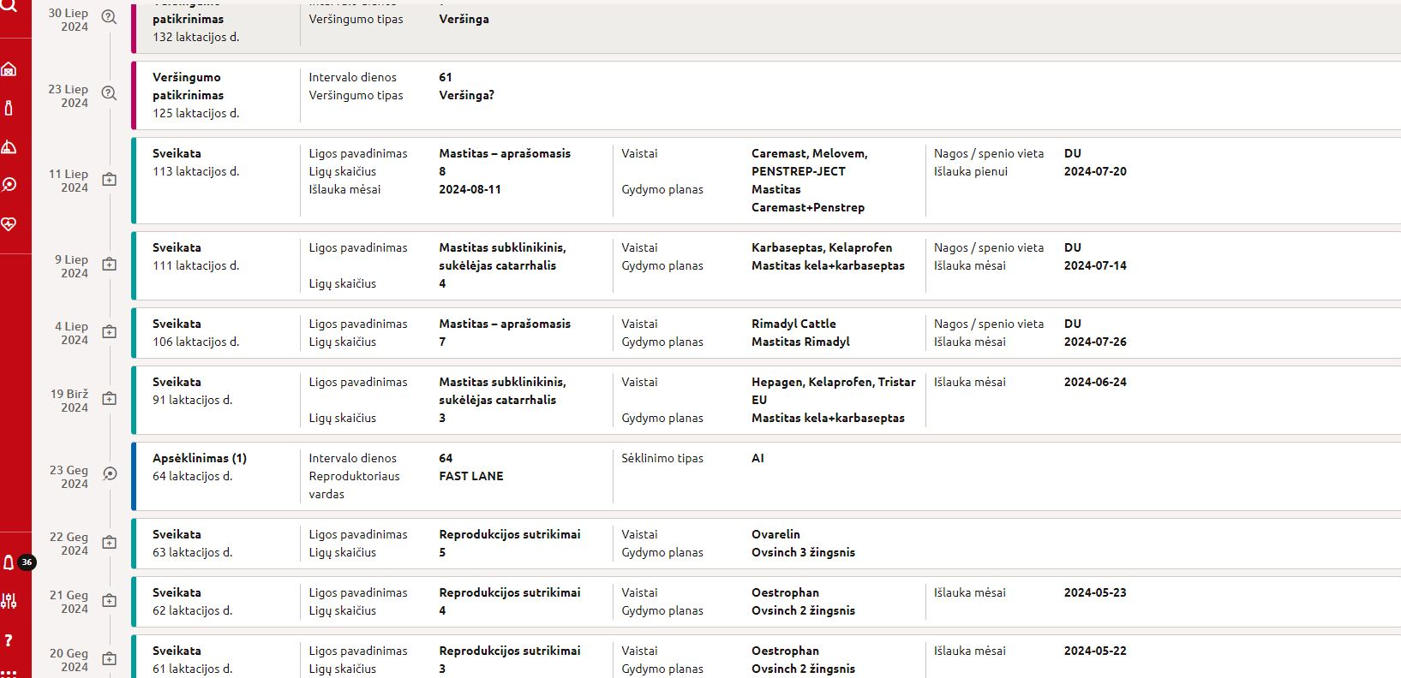
MASTITO ATVEJIS NR.1: GYDYMAS

Slide 6
MASTITO ATVEJIS NR.2 (SUBKLINIKINIS)

Slide 7
MASTITO ATVEJIS NR.2 : TYRIMAS

Slide 8
MASTITO ATVEJIS NR. 2 : GYDYMAS

Slide 9
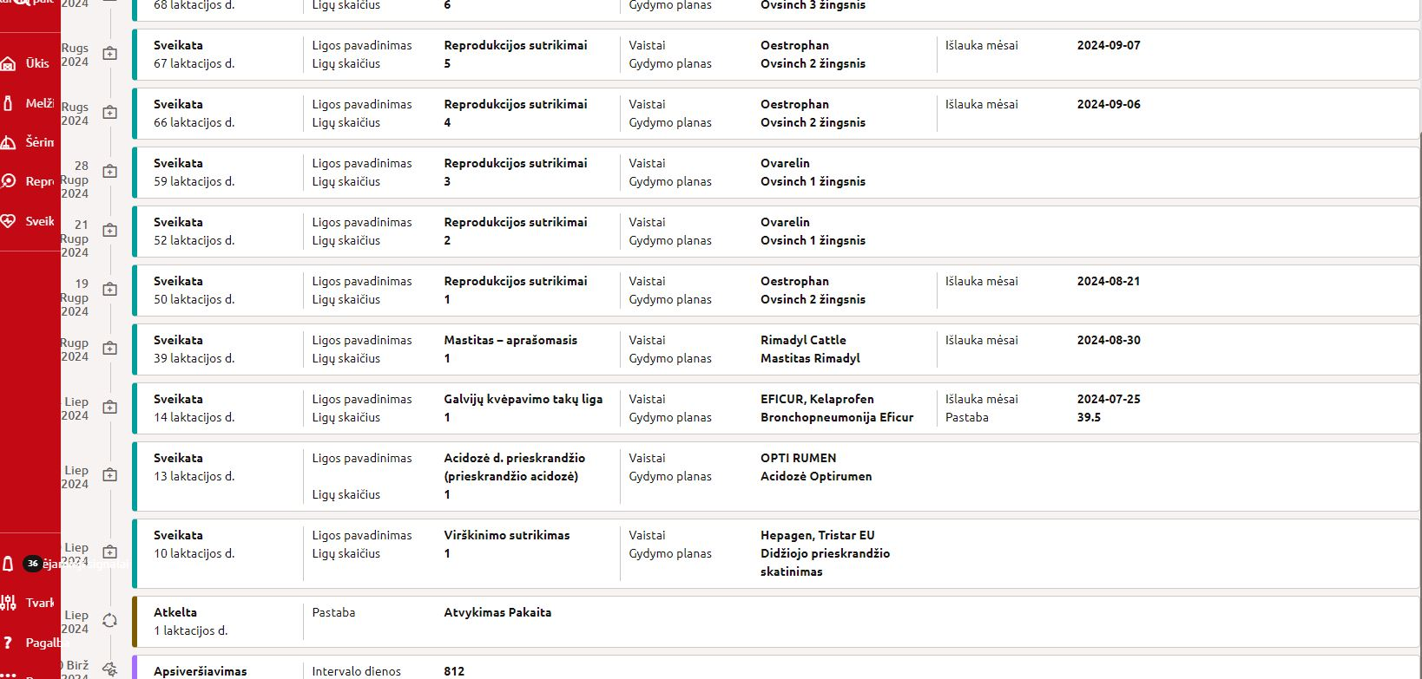
MASTITO ATVEJIS NR. 2 : GYDYMAS

Slide 10
AČIŪ UŽ JŪSŲ DĖMESĮ!!!

